Slide 1

Mapeamento de Processo
Prof Wellington
Jose.wellington@uniceub.br
Aula - 03 - BP - BPM
Notes:
Large enterprise applications - the ones that execute core business applications, and keep a company going - must be more than just a bunch of code modules. They must be structured in a way that enables scalability, security, and robust execution under stressful conditions, and their structure - frequently referred to as their architecture - must be defined clearly enough that maintenance programmers can (quickly!) find and fix a bug that shows up long after the original authors have moved on to other projects. That is, these programs must be designed to work perfectly in many areas, and business functionality is not the only one (although it certainly is the essential core). Of course a well-designed architecture benefits any program, and not just the largest ones as we've singled out here. We mentioned large applications first because structure is a way of dealing with complexity, so the benefits of structure (and of modeling and design, as we'll demonstrate) compound as application size grows large. Another benefit of structure is that it enables code reuse: Design time is the easiest time to structure an application as a collection of self-contained modules or components. Eventually, enterprises build up a library of models of components, each one representing an implementation stored in a library of code modules. When another application needs the same functionality, the designer can quickly import its module from the library. At coding time, the developer can just as quickly import the code module into the application.

Slide 2
Agenda
Organizações
BP - Business Process
BP não tem
Modelagem BPs
BPM - Business Process Management
Associações
Certificações
BPM - Tipos de Processos
BPM - Atividades
Aula - 03 - BP - BPM

Slide 3
Organizações
Aula - 03 - BP - BPM

Slide 4

Organizações
Pessoas que interagem para executar um conjunto de atividades de entrega de valor a clientes e gerar retorno de investimento a partes interessadas.
“Negócio” abrange todos os tipos de organizações com ou sem fim lucrativos, incluindo orgãos governamentais.
Aula - 03 - BP - BPM

Slide 5
Uma forma de ver as organizações
Governança
Determina estratégias para atingir objetivos de negócio
para gerar resultados para o negócio.
Operações
Projetos
Cria e adapta operações...
Aula - 03 - BP - BPM

Slide 6
Disciplinas que se complementam
Governança
Governança corporativa
Administração
Operações
Engenharia e áreas específicas
Gerenciamento de operações
Gerenciamento de processos
Projetos
Gerenciamento de portfólio
Gerenciamento de programas
Gerenciamento de projetos
Aula - 03 - BP - BPM

Slide 7
BP - Business Process
Aula - 03 - BP - BPM

Slide 8
Processo de Negócio
Business Process – BP
Processo é “um conjunto fim-a-fim completo de atividades que juntas criam valor para o cliente” (Beyond Reengineering, Michael Hammer, Harper Business, 1996)
Processo é a unidade básica de valor do negócio em uma empresa
Aula - 03 - BP - BPM

Slide 9
Processo de Negócio
No final do século passado, o redesenho de funções de negócio como processos tornou-se a estratégia estabelecida para reduzir custos, tempos de ciclo e melhorar a qualidade e satisfação de clientes
Aula - 03 - BP - BPM

Slide 10
Processo de Negócio
Empresas dando atenção crescente a Processos de Negócios (Business Process – BPs)
  Descrição
  Automação
  Gerência
Interesse por conta da necessidade de otimizar:
  operações do negócio,
  consolidar organizações e
  reduzir custos
Aula - 03 - BP - BPM

Slide 11
Processo de Negócio
Desenvolvimento / Manutenção / Evolução
  RUP, XP, ...
  ISO, CMM
Suporte
Marketing & Vendas
Qual o nível de gestão destes BPs?
Aula - 03 - BP - BPM

Slide 12
BP não tem
Forma eficiente e barata para identificar e analisar BPs corporativos
    Maioria das empresas não tem BPs documentados
    Empresas teriam então, tempo para fazerem coisas melhores com os seus BPs
Medição de BPs
    Precisamos de padrões para definir a nomenclatura para BPs comuns e de como medir resultados destes BPs
    Note que sem padrões, é difícil e inútil fazer benchmarking
    Sem padrões (de nomes e de medidas), é difícil fazer ligações dentro da mesma empresa
Aula - 03 - BP - BPM

Slide 13
Modelagem BPs
Modelos de Referência
  Integram conceitos de re-engenharia de BPs, benchmarking e medição (análise de melhores práticas) em um framework multi-funcional
Modelos de Maturidade (CMMI)
Aula - 03 - BP - BPM

Slide 14

Modelagem BPs
Modelos de Maturidade (CMMI)
Aula - 03 - BP - BPM

Slide 15

Modelagem BPs
Vide IT Infrastructure Library (ITIL) Service Management Portfolio – www.itsmf.com:
  Uma função “Service Desk”
  10 processos para gestão de serviços de suporte e de “delivery”
    de Incidentes
    de Problemas
    de Mudanças
    de Releases
    Nível de Serviço
    Capacidade
    Disponibilidade
    Financeira
    Continuidade de Serviço de TI
    Configuração
Aula - 03 - BP - BPM

Slide 16
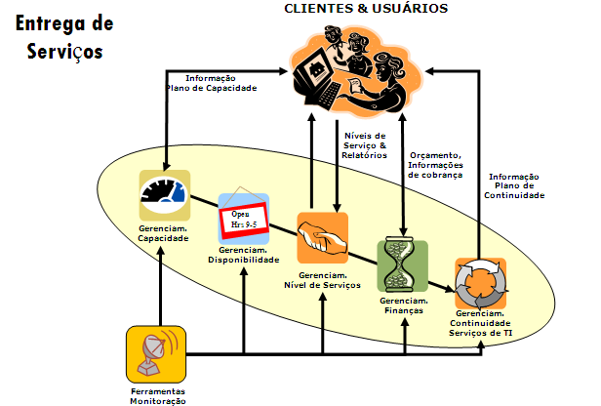
Modelagem BPs
Vide IT Infrastructure Library (ITIL)
Aula - 03 - BP - BPM

Slide 17
Modelagem BPs
Sucesso da empresa
  Definido pelo alcance da visão / missão
  Medido pelo valor trazido aos stakeholders
    Clientes, funcionários, investidores, sócios
  BPM para oferecer maior valor
Aula - 03 - BP - BPM

Slide 18
BPM - Business Process Management
Aula - 03 - BP - BPM

Slide 19
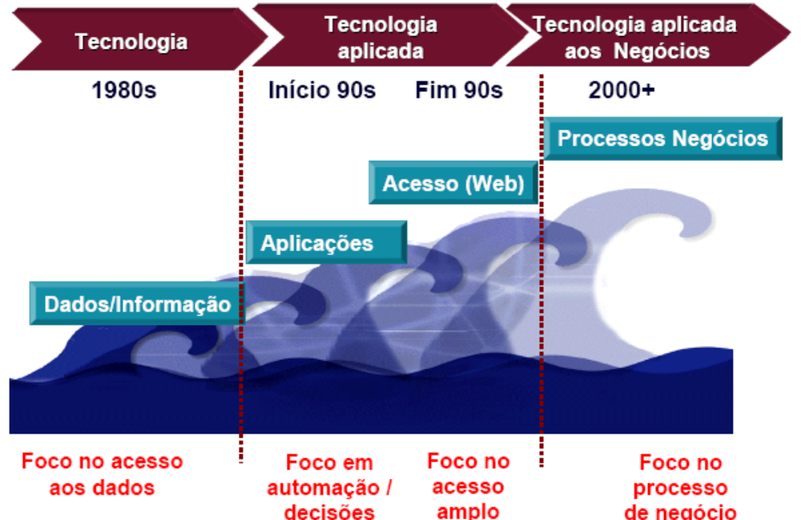
BPM =
Disciplina de gerenciamento
+
Tecnologias
Aula - 03 - BP - BPM

Slide 20
>80%
das empresas líderes estão usando BPM
Aula - 03 - BP - BPM

Slide 21
BPM
Transformação tecnológica acelerada;
Evolução de TI
Aula - 03 - BP - BPM

Slide 22
BPM
Competição acirrada entre as organizações;
Crescentes expectativas dos clientes
  Clientes mais conscientes e exigentes por um tratamento individualizado.
HAMMER, M.; CHAMPY, J.
Aula - 03 - BP - BPM
Notes:
Segundo Nadler [48], as principais forças que contribuem para essa mudança, aumentando a pressão sobre as organizações, são:
a transformação tecnológica acelerada, que vem permitindo às empresas o desenvolvimento contínuo de competências essenciais baseadas na capacidade de desenvolver e comercializar produtos e serviços mais rapidamente;
a competição cada vez mais acirrada, que tem levado as empresas a buscar incessantemente a criação e manutenção de vantagem competitiva através de custos mais baixos e diferenciação na oferta de produtos e serviços;
as crescentes expectativas dos clientes, os quais, em decorrência das forças anteriores, têm mais opções de escolha, esperando, portanto, maior valor, qualidade e nível de serviço.
Defendidas por Hammer e Champy como fatores motivacionais para a análise contínua dos processos empresariais [27]

Slide 23

BPM
A gestão das empresas deve possuir mecanismos que constantemente questionem os processos e as atividades existentes, avaliando como eles podem ser conduzidos a atingir:
  Redução de custos;
  Diminuição do tempo do ciclo de processo;
  Melhoria da qualidade do produto final;
  Agregar valor ao cliente em termos de serviço,
  flexibilidade, etc.
    CHING, H. Y
    Gestão baseada em custeio por atividades
Aula - 03 - BP - BPM

Slide 24
BPM
Do inglês, Business Process Management.
“Um conjunto de técnicas para garantir que os processos sejam continuamente monitorados e melhorados.”
RUMMLER, G.; BRACHE, A.
“Desenvolvimento e manutenção de uma arquitetura de processos de negócios, que se utiliza de técnicas, metodologias e gerenciamento humano para garantir que os processos sejam continuamente melhorados e monitorados.”
Pinto Filho, J. B. A.
Aula - 03 - BP - BPM

Slide 25
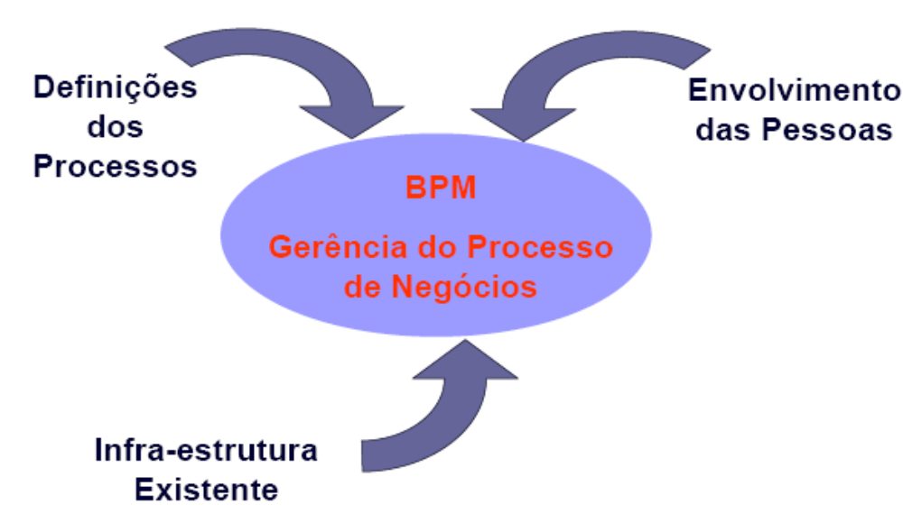
BPM
Aula - 03 - BP - BPM

Slide 26
Business Process Management
Business
  Indivíduos trabalhando em conjunto em atividades que geram valor para clientes e retorno de investimento.
Process
  Conjunto de atividades feitos por humanos ou máquinas para atingir um objetivo.
  Processos são disparados por eventos, possuem entradas e geram saídas.
Management
  Abordagem disciplinada para identificar, desenhar, executar, medir, monitorar e controlar processos de negócio automatizados ou não…
  com o objetivo de atingir resultados consistentes e alinhados com os objetivos estratégicos da organização.
Aula - 03 - BP - BPM
ABPMP BPM CBOK® 2nd edition

Slide 27
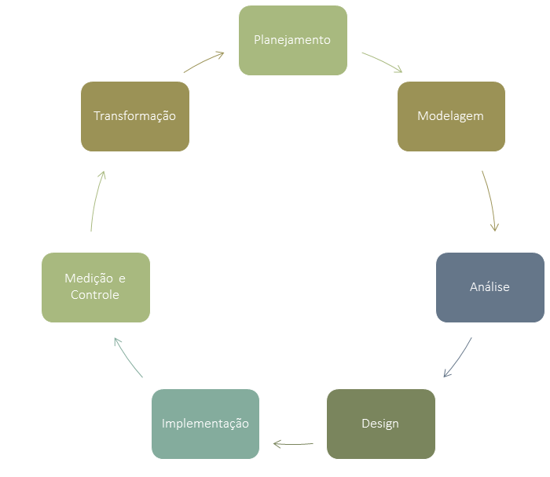
BPM é contínuo
Aula - 03 - BP - BPM

Slide 28
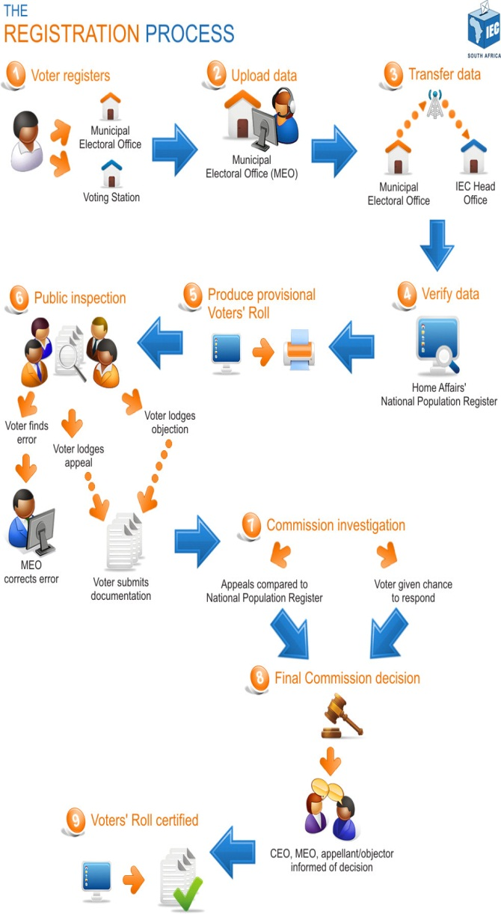
Processo é de ponta-a-ponta
Processo
Atividade
Aula - 03 - BP - BPM

Slide 29
BPM - Tipos de Processos
Aula - 03 - BP - BPM

Slide 30
BPM - Tipos de Processos
Processos Primários
  Geram valor direto para o cliente.
Processos Secundários
  Sustentam recursos e infraestrutura para os processos primários.
Processos de Gerenciamento
  Garantem que os processos primários e secundários estão desempenhando.
Aula - 03 - BP - BPM

Slide 31
BPM - Tipos de Processos
Processos primários (também chamados de processos essenciais)
Processos primários são ponta-a-ponta, interfuncionais e entregam valor aos clientes.
Processos primários são freqüentemente chamados de processos essenciais, pois representam as atividades essenciais que uma organização desempenha para cumprir sua missão.
Esses processos formam a cadeia de valor onde cada passo agrega valor ao passo anterior conforme medido por sua contribuição na criação ou entrega de um produto ou serviço, em última instância, gerando valor aos clientes
Aula - 03 - BP - BPM

Slide 32
BPM - Tipos de Processos
Processos primários (também chamados de processos essenciais)
Michael Porter (1985) descreveu cadeias de valor como compostas de atividades “primárias” e atividades “de suporte”.
A cadeia de valor do processo de negócio descreve a forma de contemplar a cadeia de atividades (processos) que fornecem valor ao cliente.
Cada uma dessas atividades tem seus próprios objetivos de desempenho vinculados a seu processo de negócio principal.
Aula - 03 - BP - BPM

Slide 33
BPM - Tipos de Processos
Processos primários (também chamados de processos essenciais)
Processos primários podem mover-se através de organizações funcionais, departamentos ou até entre organizações e prover uma visão completa ponta-a-ponta de criação de valor.
Atividades primárias são aquelas envolvidas com a criação física de um produto ou serviço, marketing e transferência ao comprador, e suporte pós-venda, referidos como agregação de valor.
Aula - 03 - BP - BPM

Slide 34
BPM - Tipos de Processos
Processos de Suporte
Esses processos são desenhados para prover suporte a processos primários, freqüentemente pelo gerenciamento de recursos e ou infraestrutura requerida pelos processos primários.
O principal diferenciador entre processos primários e de suporte, é que processos de suporte não geram valor direto aos clientes, ao passo que os processos primários sim.
Aula - 03 - BP - BPM

Slide 35
BPM - Tipos de Processos
Processos de Suporte
Exemplos comuns de processos de suporte incluem gerenciamento de tecnologia da informação, gerenciamento de infra-estrutura ou capacidade, e gerenciamento de recursos humanos.
Os processos de suporte podem ser fundamentais e estratégicos à organização na medida em que aumentam sua capacidade de efetivamente realizar os processos primários.
Aula - 03 - BP - BPM

Slide 36
BPM - Tipos de Processos
Processos de Gerenciamento
Processos de gerenciamento são utilizados para medir, monitorar e controlar atividades de negócios.
Tais processos asseguram que um processo primário, ou de suporte, atinja metas operacionais, financeiras, regulatórias e legais.
Os processos de gerenciamento não agregam diretamente valor aos clientes, mas são necessários a fim de assegurar que a organização opere de maneira efetiva e eficiente.
Aula - 03 - BP - BPM

Slide 37
BPM - Tipos de Atividades
Aula - 03 - BP - BPM

Slide 38
BPM - Tipos de Atividades
Atividades de Valor Agregado
  Adicionam valor ao processo.
Atividades de Transição - Handoff – Transferência de Controle
  Passa o controle do processo para outro departamento ou organização.
Atividades de Controle
  Garantem que o processo está aderente aos padrões desejados.
Aula - 03 - BP - BPM

Slide 39
BPM deve fazer
Aula - 03 - BP - BPM

Slide 40

BPM
    Disciplina de gerenciamento e um conjunto de tecnologias habilitadoras.
    Aborda um trabalho ponta-a-ponta e diferencia entre conjuntos de subprocessos, atividades, tarefas e funções.
Aula - 03 - BP - BPM

Slide 41
BPM
    É um conjunto contínuo, em curso, de processos com foco no gerenciamento de processos de negócio ponta-a-ponta nas organizações.
    Inclui modelagem, análise, desenho e medição de processos de negócio de uma organização.
Aula - 03 - BP - BPM

Slide 42
BPM
    Requer um compromisso significativo da organização que, freqüentemente, introduz novos papéis, responsabilidades e estruturas às organizações tradicionais orientadas a funções.
Aula - 03 - BP - BPM

Slide 43
BPM
    É habilitada por tecnologia por intermédio de ferramentas para modelagem, simulação, automação, integração, controle e monitoramento de processos de negócio e de sistemas de informação que suportam esses processos (BPMS – Business Process Management Systems).
Aula - 03 - BP - BPM

Slide 44
Associações
Aula - 03 - BP - BPM

Slide 45

Associações
Association of Business Process Management Professionals (ABPMP)
http://www.abpmp-br.org/
Business Process Management Institute
http://www.bpminstitute.org/
European Association of Business Process Management
http://www.eabpm.org/
Aula - 03 - BP - BPM

Slide 46

Certificações
Certified Business Process Professional (CBPP) da ABPMP
Certified Business Process Management Professional (CBPMPSM) do BPMInstitute
Aula - 03 - BP - BPM

Slide 47
Dúvidas
Jose.wellington@uniceub.br
Aula - 03 - BP - BPM

